Slide 1





Сигнал
гражданской обороны
«ВНИМАНИЕ ВСЕМ!»
(сопровождается включением сирен и громкоговорителей с последующим доведением экстренной информации)
Порядок действий населения по сигналу «ВНИМАНИЕ ВСЕМ!»:
включите телевизор, радиоприемник (и другие имеющиеся источники информации);
прослушайте (прочитайте) сообщение о сложившейся ситуации и порядке действий (пользуйтесь информацией, поступающей только из официальных источников);
доведите полученную информацию до родственников и соседей (они могли не слышать сигнал);
выключите освещение, перекройте газ и воду;
действуйте в соответствии с полученным сообщением;
сохраняйте спокойствие и не паникуйте.
112
ЕДИНЫЙ НОМЕР ВЫЗОВА
ЭКСТРЕННЫХ ОПЕРАТИВНЫХ СЛУЖБ
предупреждает население о возникновении непосредственной опасности и необходимости принятия мер защиты
Учебно-консультационные пункты по гражданской обороне
Неработающее население АГО информацию по действиям и способам защиты населения от опасностей, возникающих при военных конфликтах и чрезвычайных ситуациях может получить в учебно-консультационных пунктах гражданской обороны:
1. Центральная городская библиотека (17 мкр, д. 4).
2. Библиотека-филиал № 1 (206 квл, д.3).
3. Библиотека-филиал № 4 (94 квл, д. 8).
4. Библиотека-филиал № 5 (95 квл, д. 12).
5. Библиотека-филиал № 6 (8 мкр, д. 8).
6. Библиотека-филиал № 13 (кв-л. 40, д. 1 - ДК «Энергетиков»).
7. Библиотека-филиал № 14 (п. Китой, ул. Трактовая № 34/а, ДК «Лесник»).
8. Библиотека-филиал № 19 (п. Мегет, 1 квл, д. 36).
9. Библиотека-филиал № 20 (7 мкр, д. 17).
10. ДК «Нива» села Савватеевка (с. Савватеевка, ул. Клубная, д.2).
11. ДК села Одинск (с. Одинск, ул. Ленина, д.7Б).
Часы работы пунктов можно узнать на сайте:
https://cbs-angarsk.ru
Дополнительные сведения об опасностях и способах защиты от них можно найти:
официальный портал МЧС России: https://mchs.gov.ru;
в мобильном приложении «МЧС России» (доступно для скачивания в онлайн-сервисах Google Play, App Store). Приложение поможет сориентироваться и мгновенно найти информацию о действиях в случае чрезвычайной ситуации. Оно может быть полезно как дома, так и в путешествиях, на даче, в лесу и на отдыхе. Приложение состоит из основных разделов: памятки действий, оказание первой помощи, карта рисков и опасностей. Имеется новостная лента, обратная связь и онлайн-информирование о неблагоприятных погодных явлениях, в том числе штормовых предупреждениях. Приложение содержит функцию быстрого набора телефона службы спасения, а также определение геолокации, которой пользователь может поделиться в случае необходимости;
на сайте администрации АГО в разделе муниципальные учреждения → МКУ «Служба по решению вопросов ГО и ЧС» → Нормативные акты и полезная информация.

Slide 2




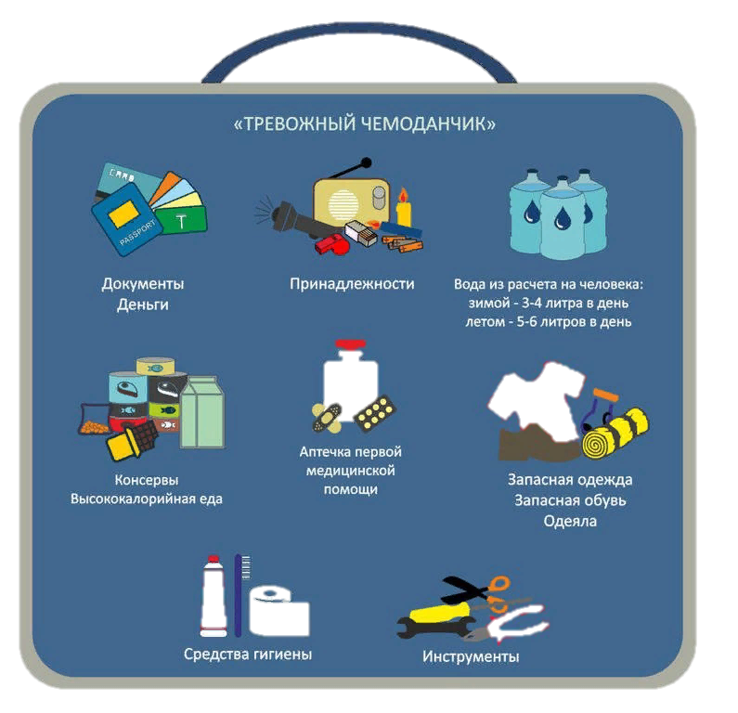


П О Р Я Д О К Д Е Й С Т В И Й Н А С Е Л Е Н И Я П Р И О П А С Н О С Т И
ВОЗДУШНОГО ИЛИ РАКЕТНОГО НАПАДЕНИЯ (ПРИМЕНЕНИЯ БЕСПИЛОТНЫХ ЛЕТАТЕЛЬНЫХ СИСТЕМ)
РАДИАЦИОННОЙ (ХИМИЧЕСКОЙ)
ОПАСНОСТИ
1. Закройте окна, двери и загерметизируйте их подручными средствами. Заклейте вентиляционные люки (решетки).
2. Наденьте средства индивидуальной защиты (противогаз, респиратор, ватно-марлевая повязка).
3. Находитесь в помещении, включите телевизор (радиоприемник).
4. Действуйте в соответствии с указаниями уполномоченных должностных лиц.
При получении информации об отбое:
проветрите помещение;
будьте в готовности к возможному повторению сигнала гражданской обороны «ВНИМАНИЕ ВСЕМ!».
1. После получения информации об угрозе действуйте быстро, спокойно и без паники.
2. Возьмите заранее
приготовленный
«тревожный
чемоданчик».
3. Пройдите в укрытие.
4. Действуйте в
соответствии с
указаниями
уполномоченных
должностных лиц.
Укрытия располагаются в приспособленных для этой цели подвальных, цокольных и первых этажах существующих зданий и сооружений различного назначения, подземных пространств городов.
При получении информации об отбое:
покиньте укрытие;
при движении внимательно смотрите перед собой;
не трогайте неразорвавшиеся боеприпасы и предметы, не наступайте на них;
вернитесь к месту проживания (работы);
будьте в готовности к возможному повторению сигнала гражданской обороны «ВНИМАНИЕ ВСЕМ!».
КАТАСТРОФИЧЕСКОГО
ЗАТОПЛЕНИЯ
1. Закройте окна и двери.
2. Поднимите ценные вещи, мебель и электроприборы на максимально возможную высоту при проживании на нижних этажах.
3. Возьмите заранее приготовленный «тревожный чемоданчик».
4. Зарегистрируйтесь, прибыв в район сбора.
4. Действуйте в соответствии с указаниями уполномоченных должностных лиц.
После возвращения в место проживания:
проветрите помещение;
не используйте электричество и газ до осмотра оборудования (в случае затопления жилого помещения);
не употребляйте в пищу продукты, попавшие в воду.

Slide 3
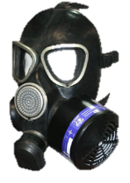
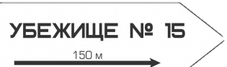
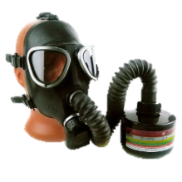
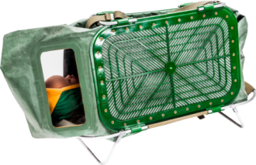
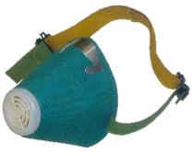
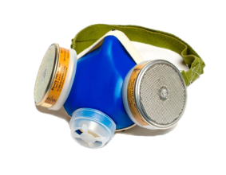
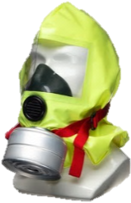
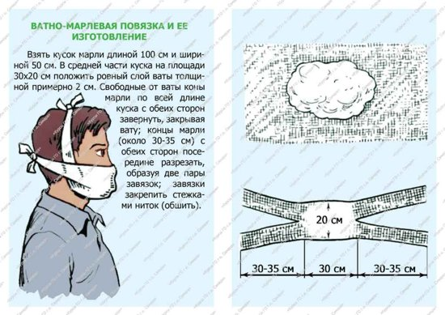

С П О С О Б Ы З А Щ И Т Ы Н А С Е Л Е Н И Я
УКРЫТИЕ НАСЕЛЕНИЯ
ИСПОЛЬЗОВАНИЕ СРЕДСТВ ИНДИВИДУАЛЬНОЙ ЗАЩИТЫ ОРГАНОВ ДЫХАНИЯ
Для укрытия работающего населения на производственной территории используются имеющиеся защитные сооружения гражданской обороны.
Маршруты движения к защитным сооружениям на территории организаций обозначаются специальными указателями.
Для укрытия населения в городе используются заглубленные помещения и другие сооружения подземного пространства (подвалы, парковки и т.д.).
Если сигнал «Внимание всем!» застал Вас на улице необходимо укрыться в любом ближайшем здании.
Противогазы. Гражданские противогазы предназначены для защиты человека от попадания в органы дыхания, на глаза и лицо радиоактивных, отравляющих, аварийно химически опасных веществ и биологических средств.
Для взрослых – ГП-7, ГП-7Б, для детей от полутора до 17 лет – ПДФ-2Д (дошкольный), ПДФ-2Ш
(школьный), для детей до полутора лет – камера защитная детская (КЗД-6).
Респираторы. Облегченные средства защиты органов дыхания от вредных газов, паров, аэрозолей и пыли.
По назначению подразделяются на противогазовые, противоаэрозольные и противогазоэрозольные.
Самоспасатели. Предназначены для защиты органов дыхания и кожи человека от отравляющего воздействия продуктов горения, токсичных или химических веществ.
Простейшие средства. Ватно-марлевая повязка (ВМП) защищает органы дыхания человека от радиоактивной пыли, вредных аэрозолей и биологических средств. ВМП, пропитанная слабокислым (5%) раствором лимонной или уксусной кислоты, защищает от аммиака.
ЭВАКУАЦИЯ НАСЕЛЕНИЯ
Эвакуация может проводиться при аварии, катастрофе, стихийном бедствии или в случае военных действий. Эвакуация проводится организованно должностными лицами эвакуационных органов или администрацией АГО.
В случае чрезвычайных ситуаций пострадавшее население размещается на пунктах временного размещения.
Вывоз населения в военное время в безопасные районы осуществляется всеми видами транспорта и пешим порядком через сборные эвакуационные пункты (СЭП).
О номере СЭП, его адресе и времени явки на СЭП эвакуируемое население оповещается через объекты экономики (организации), учебные заведения, управляющие организации ЖКХ, СМИ.
К установленному времени население самостоятельно на городском транспорте, работающем в этот период круглосуточно, прибывает на СЭП, взяв «тревожный чемоданчик».
Население обеспечивается противогазами и респираторами через пункты выдачи СИЗ (создаются организациями и администрацией АГО). Самоспасатели и респираторы доступны для приобретения. ВМП изготавливается самостоятельно.
АДРЕС ПУНКТА ВЫДАЧИ СРЕДСТВ ИНДИВИДУАЛЬНОЙ ЗАЩИТЫ
__________________________________________________________________
АДРЕС СБОРНОГО ЭВАКУАЦИОННОГО ПУНКТА
_________________________________________________________

Slide 4
